Slide 1
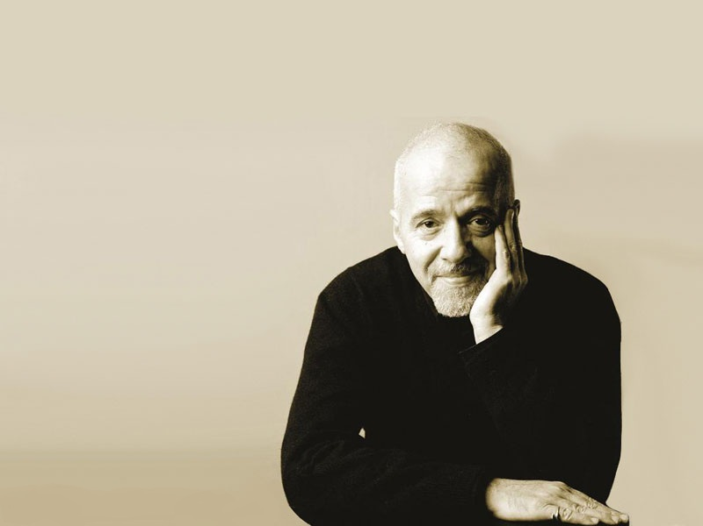
Пауло Коельо

Slide 2

Особливості творчості
Коельо

Slide 3


У 1988 р. вийшов друком “Алхімік” - найвідоміший його твір, після чого були переклади десятками мов, престижні нагороди і визнання.

Slide 4
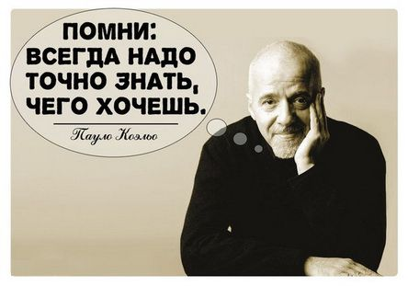
Незважаючи на екзотичність, його сюжети в основі традиційні. Коельо запрошує читача не до того, щоби вступити в діалог, а до того, щоб розпочати діалог внутрішній.
Головну ідею він формулює чітко, майже нав'язливо.

Slide 5
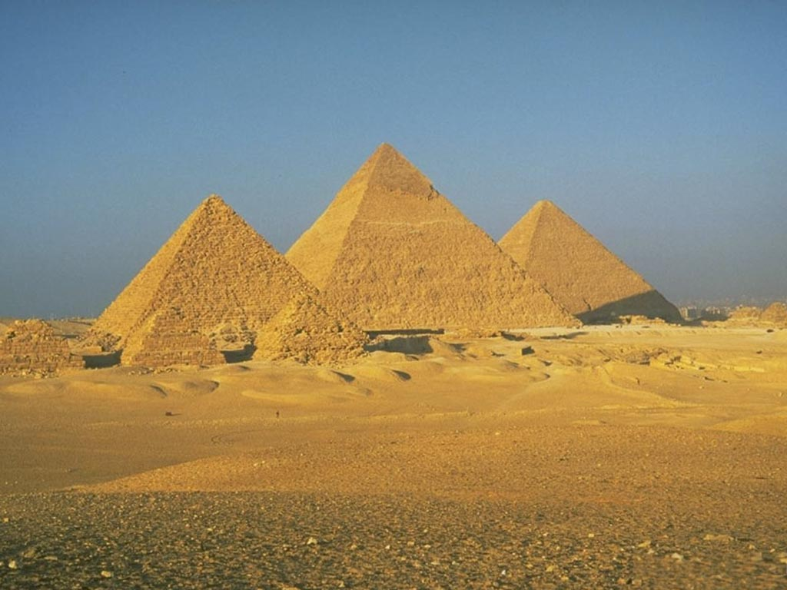
Сюжет, незважаючи на побічні відгалуження, гранично лінійний і не хронікальний. Певні проблеми виникають із жанровим визначенням. Невеликий обсяг і стрімкий розвиток подій спонукають зарахувати твір Коельо до роду роману-квесту.
Проте складність полягає у тому, що завдання автора полягає цілковито в іншому — донести до читача свої гуманістичні та філософські уявлення.

Slide 6
Віра, яку Коельо пропонує читачеві, є гібридом католицизму, буддизму, даосизму, середньовічної європейської філософії.
«Домогтися втілення своєї долі — це єдиний справжній обов'язок людини»;
«Коли ти чогось хочеш, увесь Всесвіт допомагає тобі досягти цього»;
«Якщо пообіцяєш те, чого не маєш, утратиш бажання мати».

Slide 7
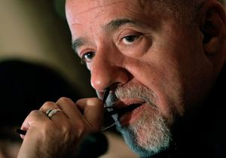
Для творчості Коельо характерними є стійкі символи й алегорії. Так, через «П'яту гору» й «Алхіміка» проходять образи пастуха й отари, які автор подає у біблійному трактуванні. Письменнику дорікають у зловживанні штампами, як і в необачному тиражуванні постулатів практичної психології.

Slide 8
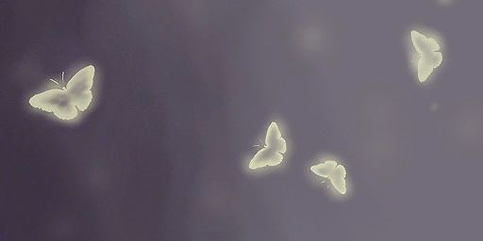
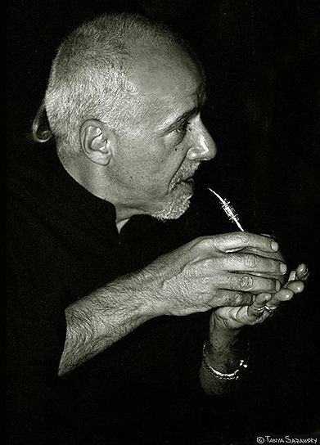
Правило для Коельо — щастя та любов універсальні для всіх: «Воїн знає, що в усіх мовах найважливіші слова — короткі. Так. Бог. Любов»;
«І, хоча ніхто не вважає себе воїном світла, кожна людина може стати ним».

Slide 9

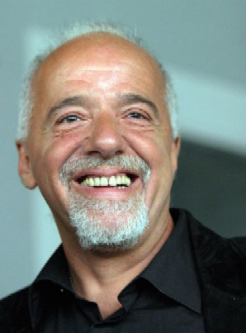
Читачеві складно впізнати себе й автора через невигадливу на перший погляд прозу Коельо. Але неправомірно стверджувати, що Коельо пише «ні про що». Можливо, навпаки — він намагається дати відповіді на надто важкі питання буття.

Slide 10

Бібліографія

Slide 11



1988 р.
1987р.

Slide 12


1990 р.
1992 р.

Slide 13



1994 р.
1996 р.
1994 р.

Slide 14



1997 р.
“Любовні листи пророка”
1997р.
1998 р.

Slide 15



2005 р.
2003 р.
2000 р.

Slide 16
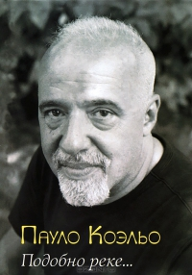


2006 р.
2006 р.
2009 р.

Slide 17


2012 р.
2011 р.

